Slide 1
15 февраля 2014 г. 25 лет вывода советских войск из Афганистана

Slide 2
Афганская война 1979-89

Slide 4
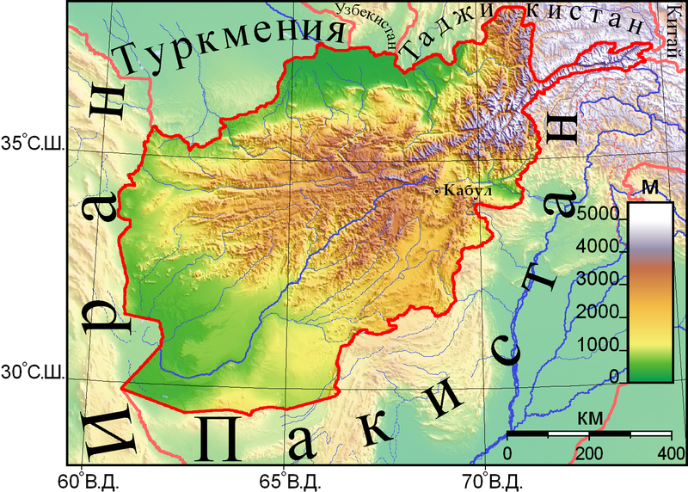
Афганистан -
государство на Среднем Востоке.
Одна из беднейших стран мира.

Slide 5
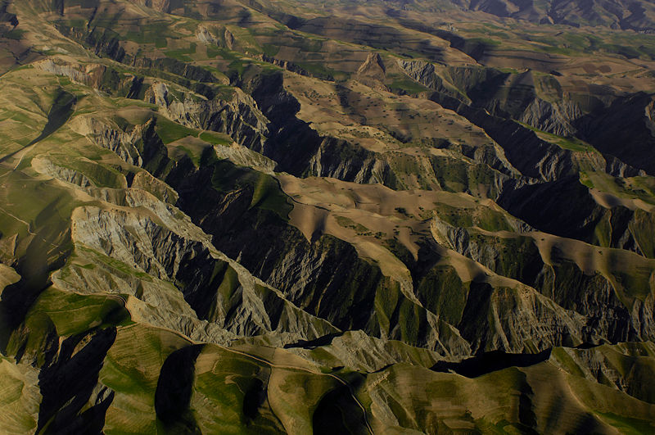

Slide 6
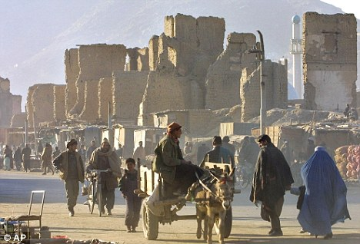

Slide 8
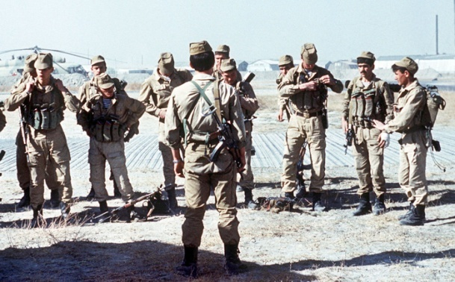
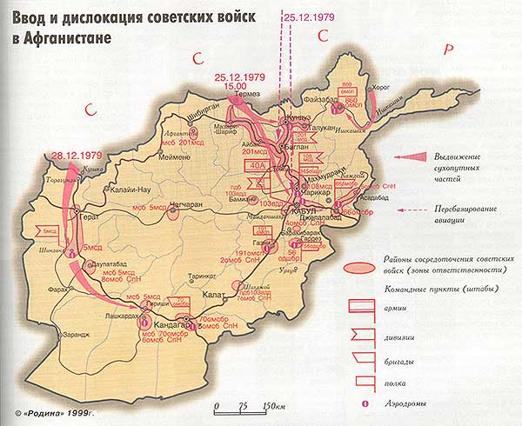
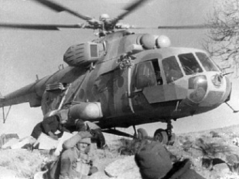
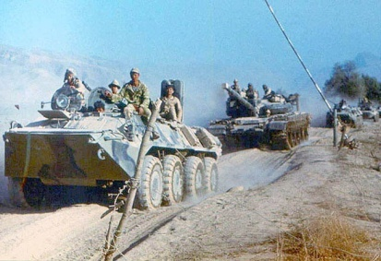
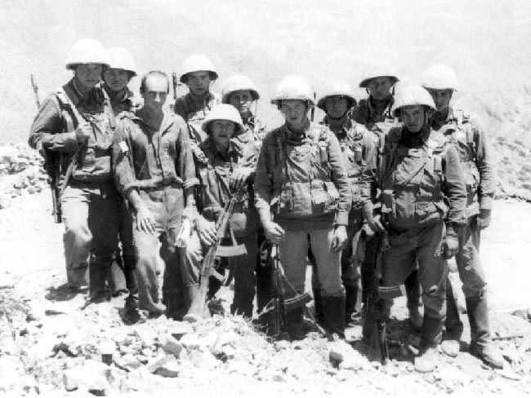
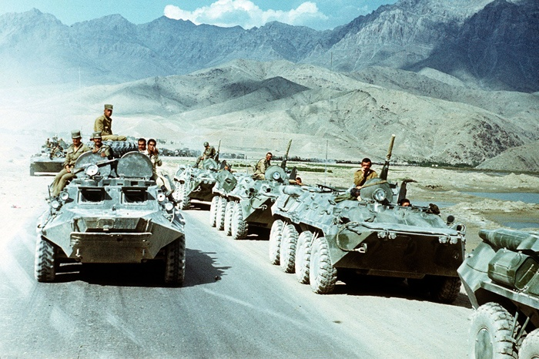
Решение о вводе войск было принято на заседании Политбюро
12 декабря 1979 года.

Slide 9
Резиденция президента Амина –
дворец Тадж-бек в Кабуле
.
27 декабря 1979 г. – взят штурмом советским спецназом. Амин убит.

Slide 10
Ввод советских войск в Афганистан

Slide 12
Советские войска совместно с правительственными войсками ДРА сражались против моджахедов -душманов и сочувствующей им части афганского населения, которым оказывали политическую и финансовую поддержку зарубежные страны и часть исламского мира (Пакистан, Саудовская Аравия, ОАЭ, США, Великобритания, Иран, Китай, Египет).
Задача была — помочь правящему просоветскому режиму удержать власть.

Slide 13
Бойцы армии ДРА

Slide 14
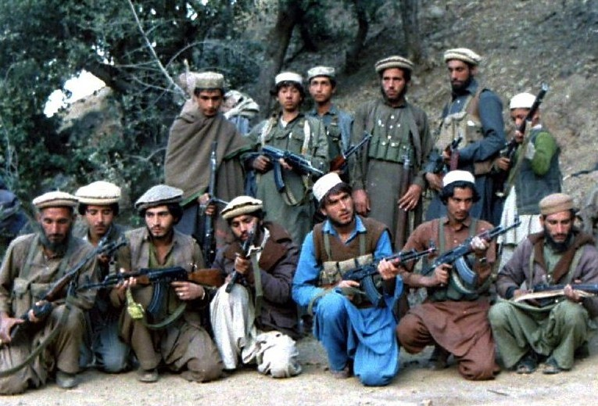
Как метко выразился один из советских советников: население Афганистана следует считать, скорее, боеспособным, нежели трудоспособным

Slide 15
Партизанская тактика душманов

Slide 17
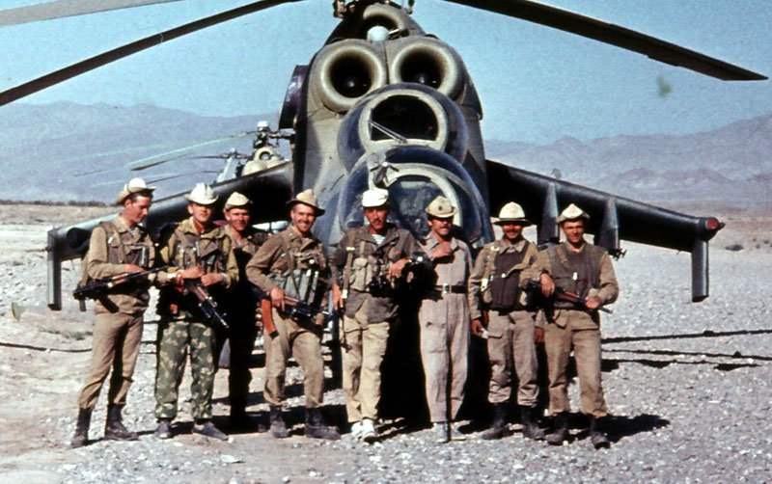

Slide 18
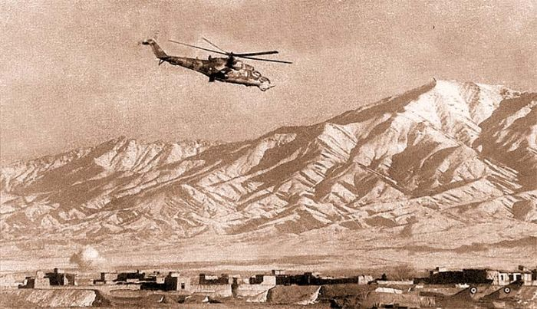

Slide 19
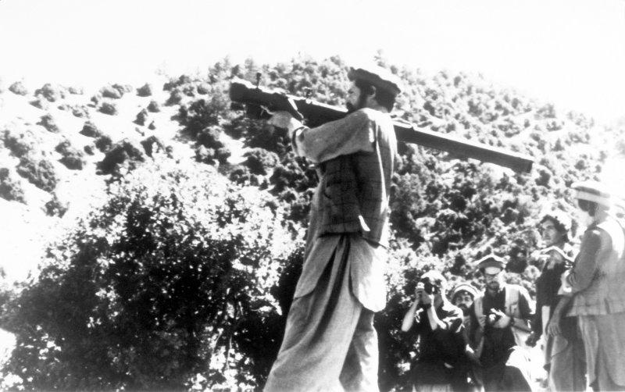
По данным экспертов министерства обороны США, ЦРУ США поставило моджахедам 1000 ракет «Стингер»

Slide 20
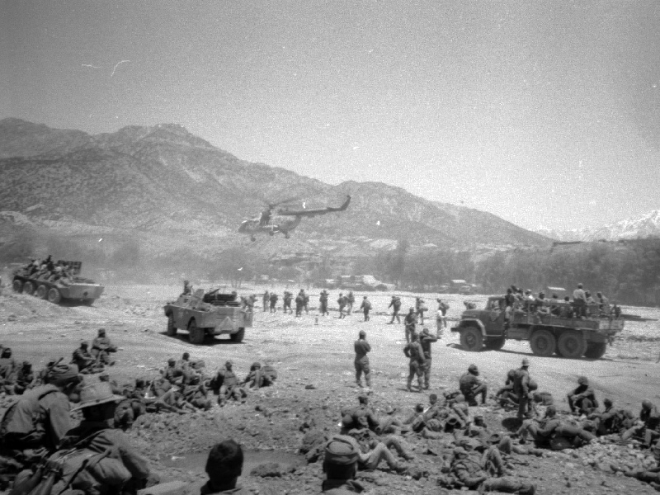

Slide 21
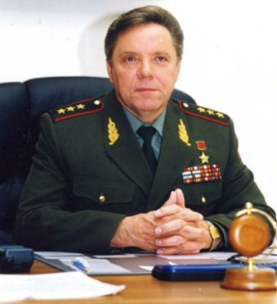
Последний командующий 40-й армией
генерал-полковник Борис Всеволодович Громов

Slide 22
15 февраля 1989 г. – вывод войск из Афганистана

Slide 23
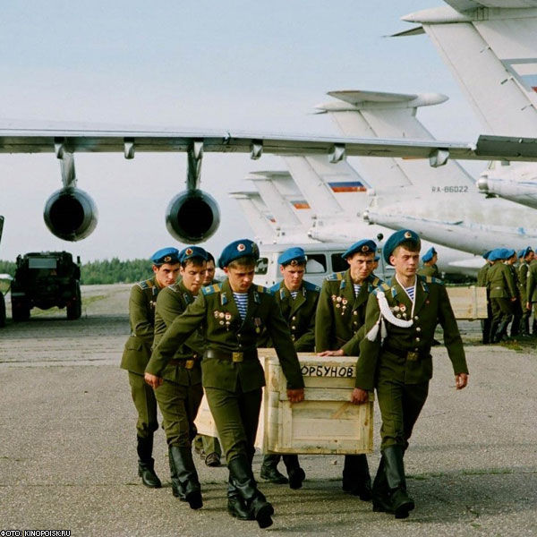
Потери советской армии
за 9 лет войны
15 051
человек
В разные годы через Афганистан прошло около 600 000 солдат и офицеров.

Slide 24
Ввод советских войск в Афганистан был трагической ошибкой.
Этот шаг осложнил внешнеполитическое и экономическое положение СССР, обострил социально-политические отношения внутри страны.

Slide 26
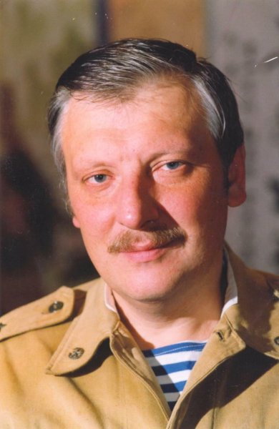
Борис Александрович Подопригора
Выпускник школы № 157. Дважды окончил Военный институт иностранных языков (китаист и специалист по Афганистану).
Проходил службу в семи кризисных зонах. С 1988 по 1989 гг. служил военным переводчиком в Афганистане. Аттестован по пяти иностранным языкам. Награжден 2 орденами и более 20 медалями. Полковник запаса.

Slide 27
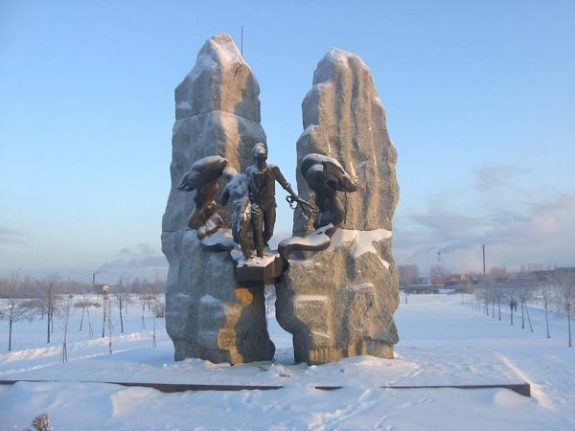
В Вашей жизни давно нет покоя и сна,
Возвращает вновь память сюжеты,
Как в Афгане когда-то гремела война,
Но не пишут об этом газеты...

Slide 28
В Вашей жизни давно нет покоя и сна,
Возвращает вновь память сюжеты,
Как в Афгане когда-то гремела война,
Но не пишут об этом газеты...

Slide 29
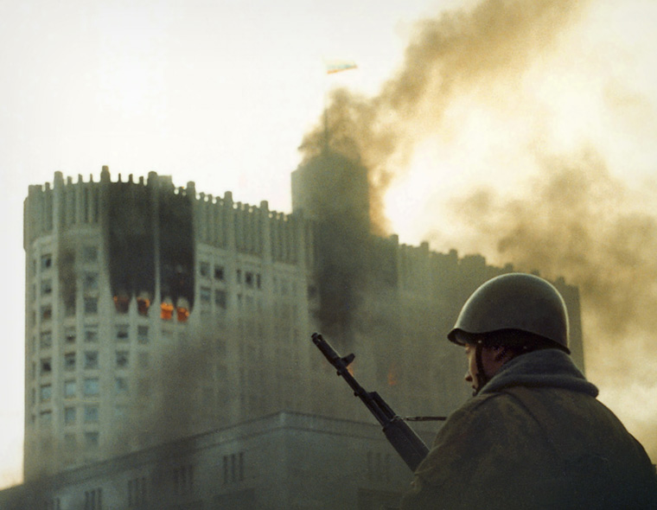

Slide 30
В Вашей жизни давно нет покоя и сна,
Возвращает вновь память сюжеты,
Как в Афгане когда-то гремела война,
Но не пишут об этом газеты...

Slide 32
В Вашей жизни давно нет покоя и сна,
Возвращает вновь память сюжеты,
Как в Афгане когда-то гремела война,
Но не пишут об этом газеты...

Slide 33
Уже идёт которая весна Без свиста пуль в афганской круговерти. Но горы вновь ко мне приходят в снах, Те горы, на которых море смерти. Пустыня огрызнулась горячо, В песках скрывая признак каравана, Все было, все осталось за плечом, Но век мне не забыть Афганистана. Я вспоминаю снежный перевал, Где выше нас бывали только Боги, Там редко автомат мой остывал, И часто в кровь разбиты были ноги. А память, как в замедленном кино, Прокручивает фильм воспоминаний: Друзей, которых нет уже давно, Ко мне приводит в дом из дальних далей. Война свои подарки раздала: Кому звезда на грудь, кому на холмик, Кого-то развенчала догола, А кто-то вписан в жизни многотомник. Пусть десять или двадцать лет пройдет, И время врачевать умеет раны, Давайте помнить тех, кто не придет, Нельзя нам забывать Афганистана.

Slide 34
ОСТАЕМСЯ В СТРОЮ! Нас опять предадут и подставят под русские пули. Вас опять предадут и заставят стрелять по своим. Мы как братья встречались в Гаване, Ханое, Кабуле, И в Москве расстреляли друг друга сквозь дым. Виноваты ли мы, виноваты ли вы, я не знаю. Выполняли приказы, себя не жалели в бою. Мы по жизни идем, как идут по переднему краю. Мы стоим за Россию, а значит - стоим на краю. Рвем погоны с плеча, поднимаем к виску пистолеты. Но куда ж нам уйти от армейской несчастной судьбы. Остаемся в строю, чтоб Россия сверяла ответы, Примеряя знамена на наши и ваши гробы.

